Slide 1

Pony Helper
Sei un fattorino?

Slide 2

I

Slide 3
II

Slide 4
III

Slide 5
IV

Slide 6
V

Slide 7
VI

Slide 8
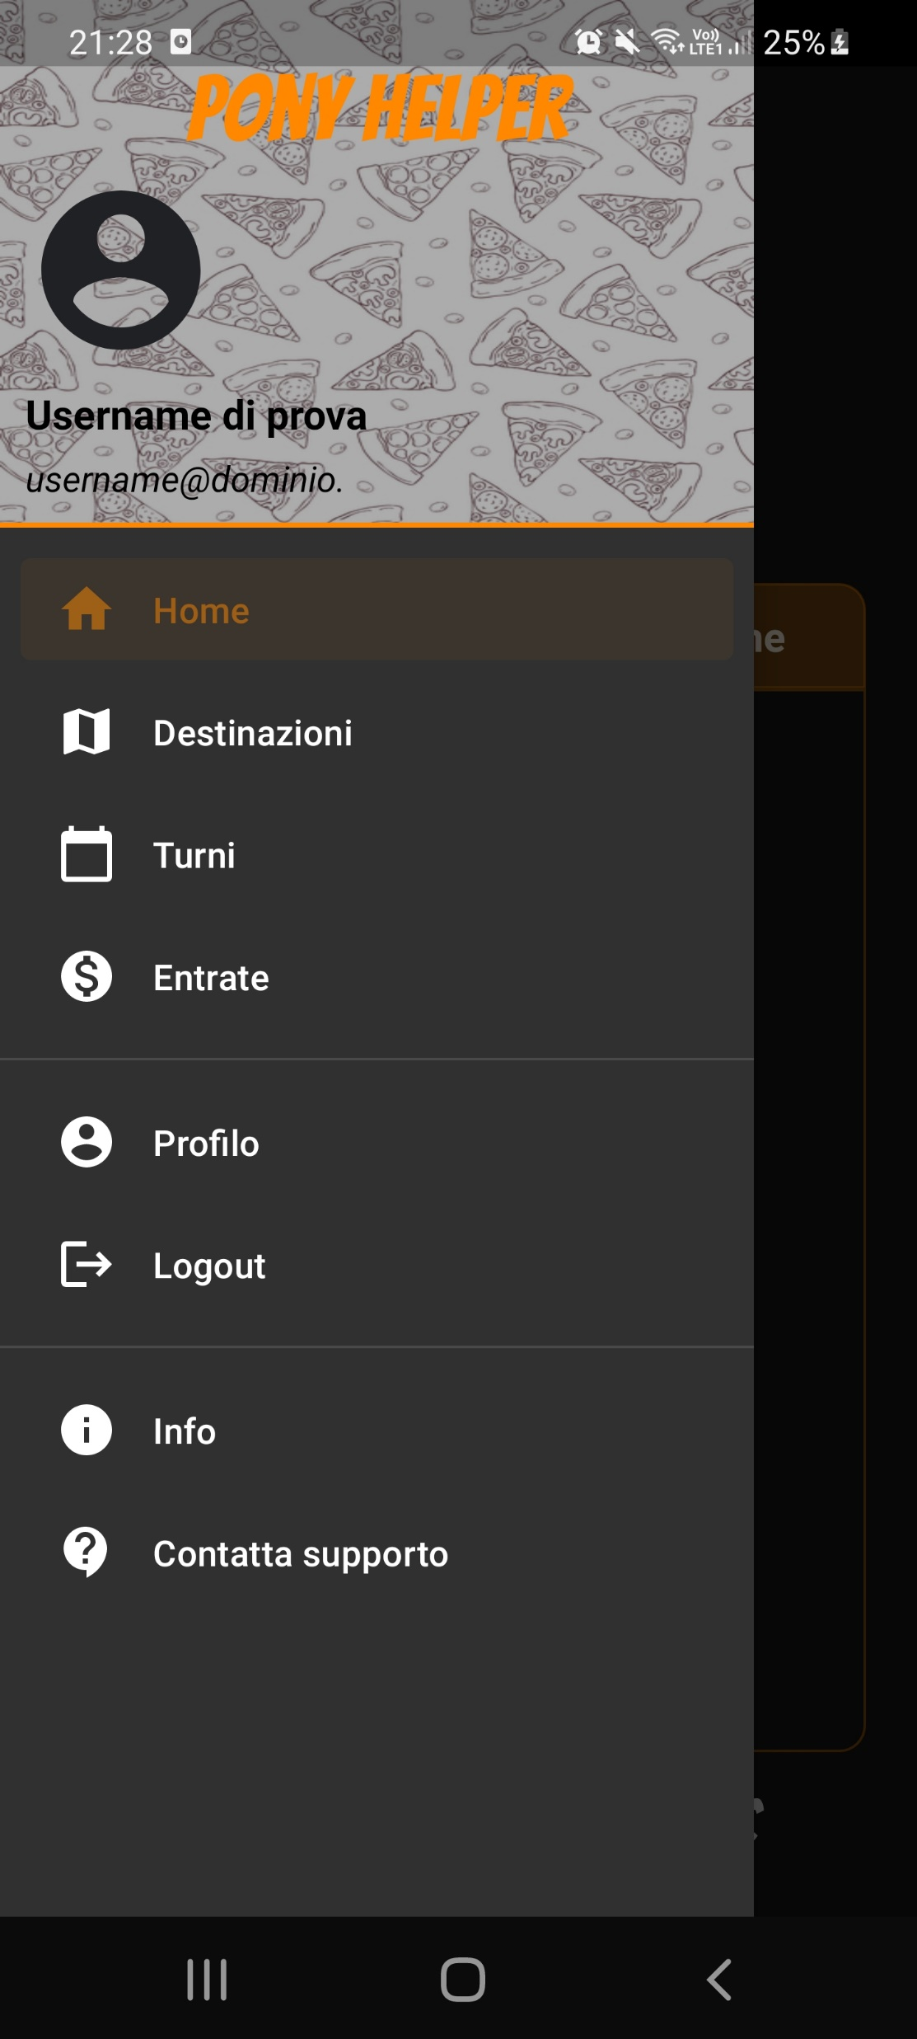
1

Slide 9
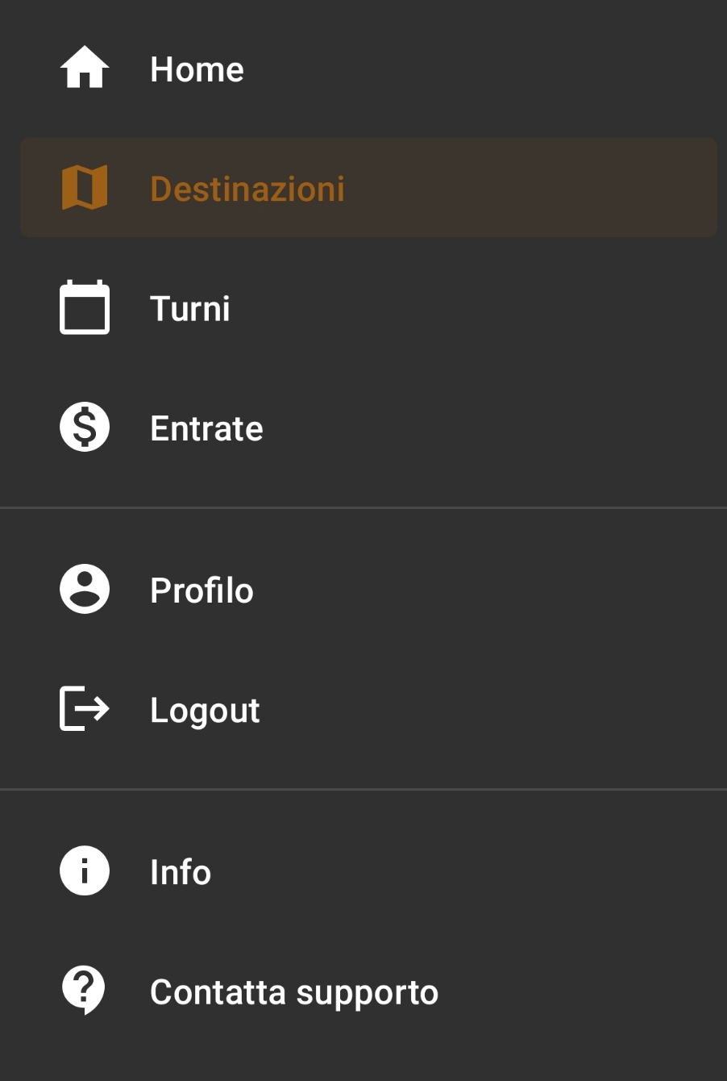
2

Slide 10
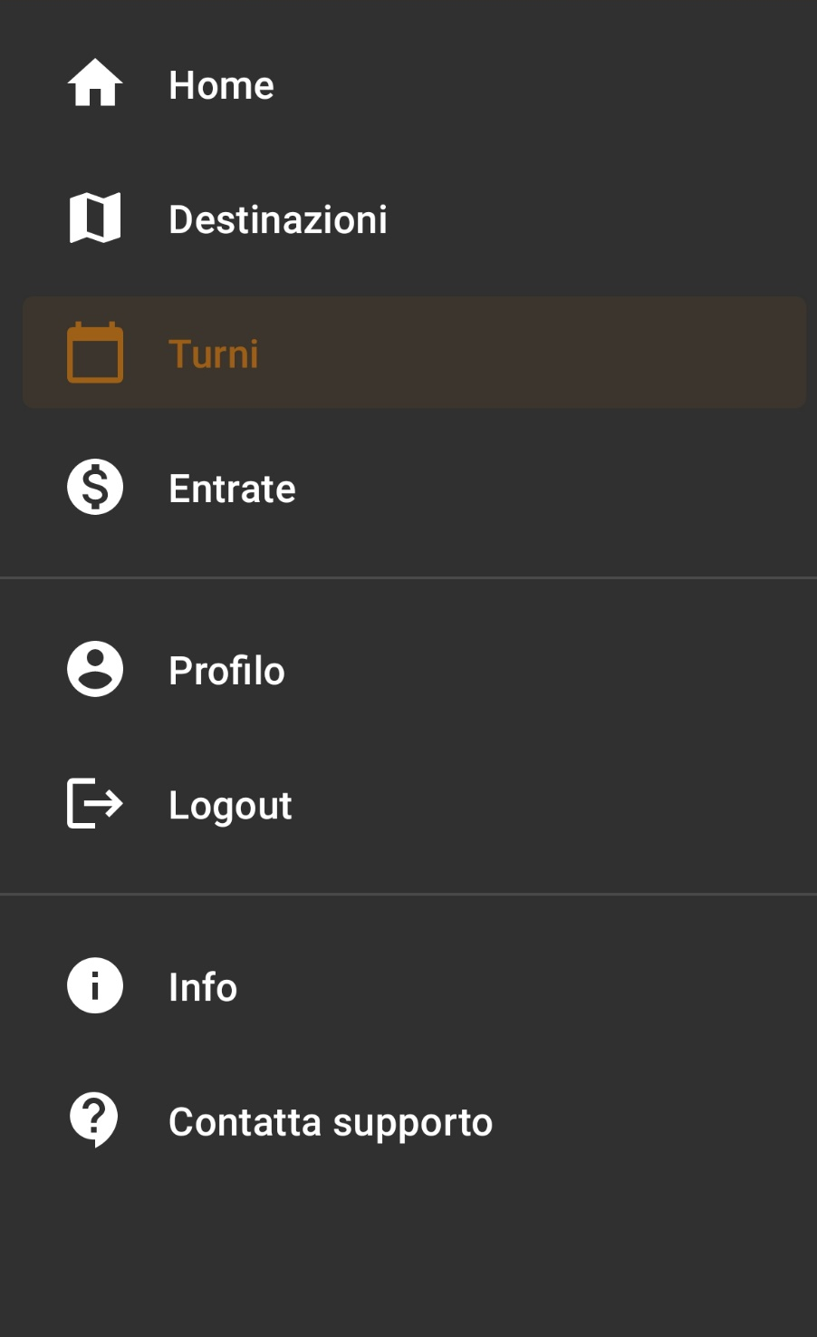
3

Slide 11
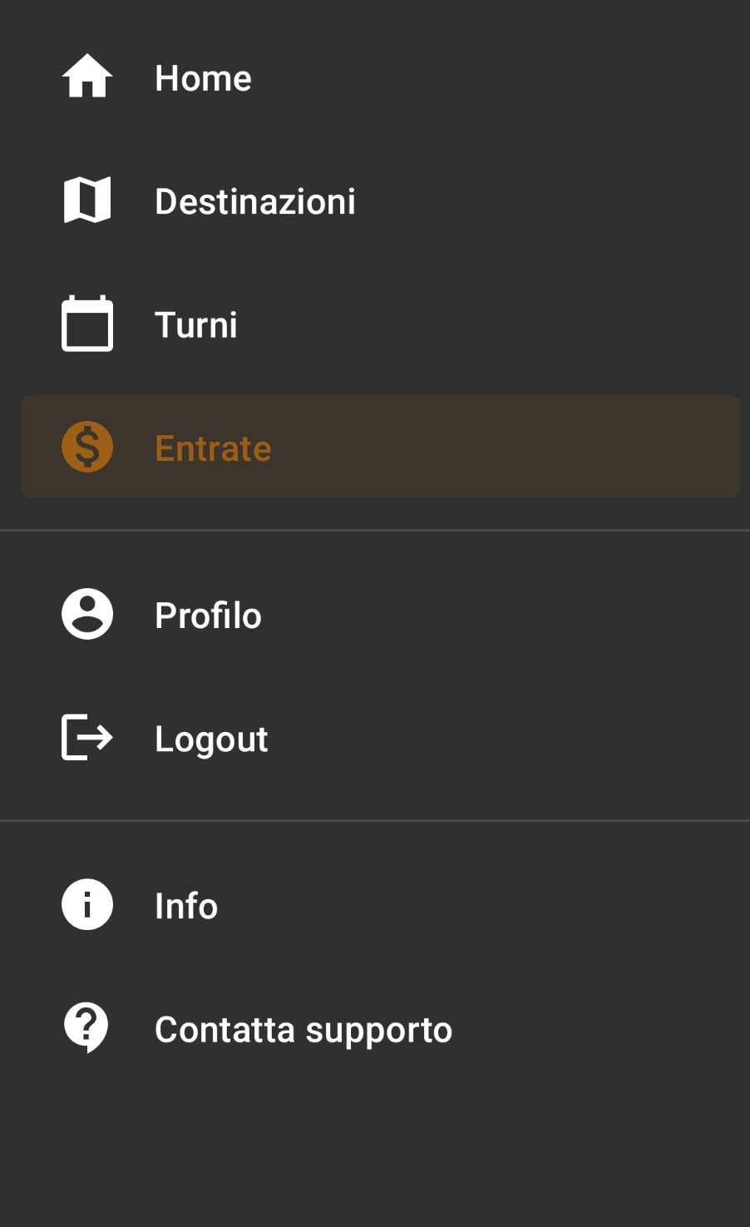
4

Slide 12

5

Slide 13
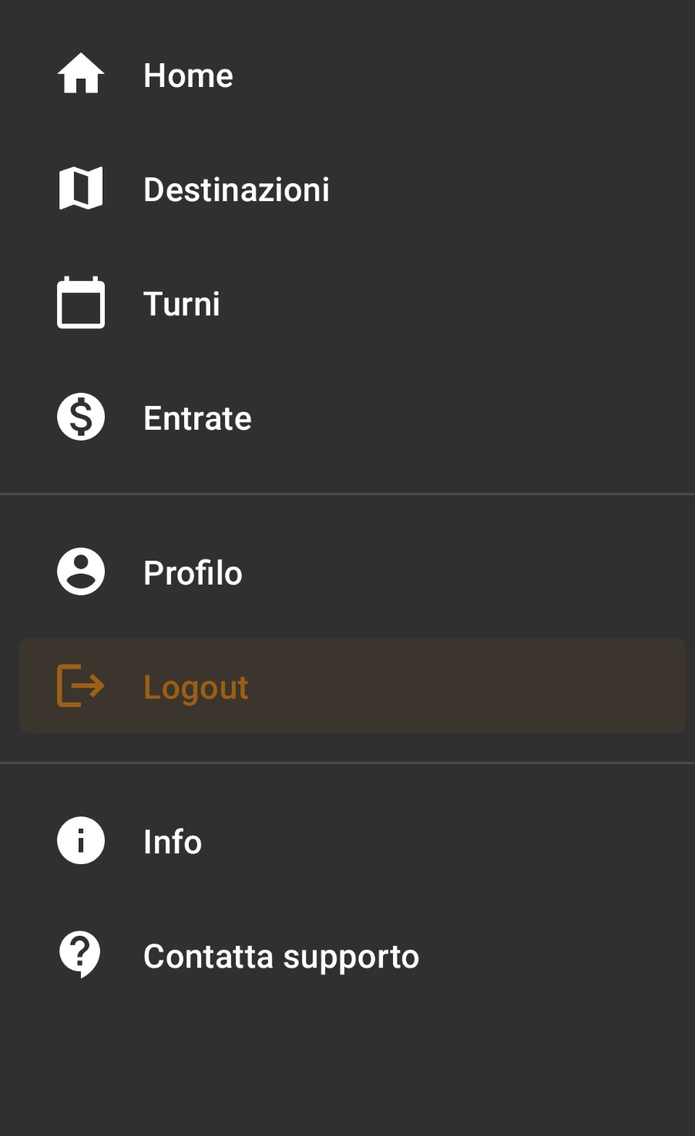
6

Slide 14

7

Slide 15
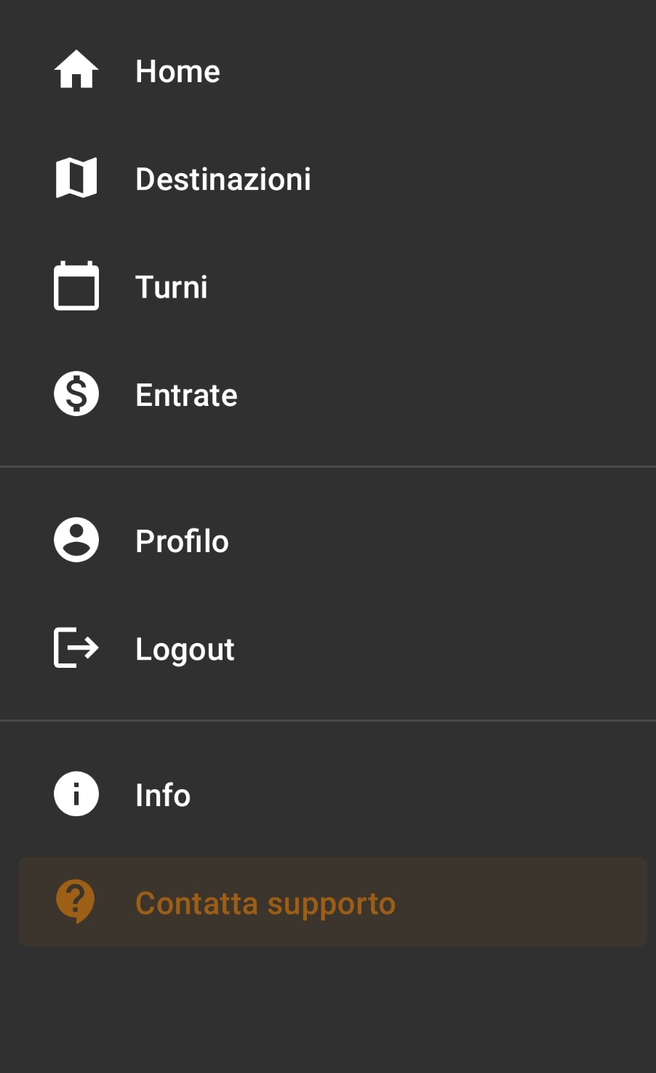
8

